Slide 1
Investigación en tiempos de transición
Vicerrectoría de Investigación

Slide 2
Agenda
Bienvenida
Introducción de la actividad
Prioridades de la Vicerrectoría de Investigación.
Situación y acciones sobre la Investigación en la UCR.
Iniciativas Covid-19
Protocolos de funcionamiento y compromisos
Preguntas generales
Preguntas específicas

Slide 3
Introducción a la actividad
Ph.D. Adrián Pinto, Vicerrector de Investigación

Slide 4
Prioridades de la Vicerrectoría
Ph.D. Adrián Pinto, Vicerrector de Investigación

Slide 5
Prioridad No. 1
“Apoyar a las personas investigadoras, de todas las sedes y recintos y de todas las áreas del conocimiento, en sus necesidades durante esta época especial, escuchando sus inquietudes para buscar soluciones en consenso.”
Coordinación equipo de trabajo:
Dr. Francisco Saborío Pozuelo, Director de Gestión de la Investigación

Slide 6
Prioridad No. 2
“Fortalecer, potenciar y conjuntar la investigación para enfrentar al CoVid-19. Establecer una estrategia integral que permita de forma coordinada potenciar la colaboración con las diferentes instancias nacionales involucradas en la atención de la pandemia”.
Coordinación equipo de trabajo:
Dra. Marianela Cortés Muñoz, Directora de Proinnova

Slide 7
Prioridad No. 3
“Apoyar y potenciar los esfuerzos para incrementar la vinculación de la investigación en la UCR con la sociedad costarricense, por ejemplo, agilizando el proceso de vinculación con empresas y personas emprendedoras”.
Coordinación equipo de trabajo:
MBA. Luis Jiménez Silva, Director, Agencia Universitaria para la Gestión del Emprendimiento (AUGE)

Slide 8

Acciones prioridad 3
En progreso contacto de 4 startups Auge con 7 unidades académicas y de apoyo.
200 mil dólares Auge-SBD y PNUD para proyectos Covid-19 innovación abierta.
Construcción de módulo de recolección de información sobre actividades de vinculación con la sociedad.
500 mil dólares Auge-SBD para consorcios culturales en las diversas regiones del país (2020-2021).

Slide 9
Prioridad No. 4
“Apoyar y potenciar los esfuerzos de internacionalización de la investigación que realiza la UCR, por ejemplo, el proyecto Hélice con la República de Corea del Sur”.
Coordinación equipo de trabajo:
Licda. Ana Cristina Alvarado Ulloa, Coordinadora, Promoción de la Investigación

Slide 10
Internacionalización
Búsqueda de fuentes de financiamiento nacionales e internacionales.
La Unidad de Promoción apoya la presentación de proyectos en las diferentes convocatorias.
Se puede acceder a oportunidades de financiamiento externo en el siguiente link: https://vinv.ucr.ac.cr/es/financiamiento-externo

Slide 11
Algunas convocatorias abiertas
Segunda convocatoria temática UCREA-2020: COVID-19 Fecha límite: 10 de julio.
RedescuBre-CRUSA:. Pequeñas donaciones $10.000. Fecha límite: del 6 de julio al 9 de agosto.
Subvenciones de capital semilla para proyectos sociales:
  The Pollination Project; Fecha límite del 17 de junio al 17 de julio.
Convocatoria proyectos colaborativos CONARE-Max Planck. Fecha limite 16 de setiembre 2020
Convocatoria proyectos colaborativos CONARE- DFG. Abierta todo el año.

Slide 12
Prioridad No. 5
“Apoyar al Rector en la negociación del FEES y el establecimiento del Planes (Plan Nacional de la Educación Superior), aportando los datos sistematizados del impacto de la investigación de la UCR en la sociedad”.
Coordinación:
M.Sc. Melissa Torres Zamora, Coordinadora, Unidad Gestión de la Calidad de la Investigación (Estadísticas)
Licda. Ana Cristina Alvarado Ulloa, Coordinadora, Promoción de la Investigación (Audiovisuales)

Slide 13
Acciones
Colaboración de unidades de investigación es clave en este proceso
Se trabaja en conjunto para unificar esfuerzos: unidades de investigación-Vicerrectoría de Investigación-ODI-Rectoría
El tiempo de respuesta es fundamental
Se busca entre otras cosas evidenciar el aporte e impacto de la Universidad en la sociedad costarricense

Slide 14
Situación y acciones sobre la Investigación en la UCR
Ph.D. Francisco Saborio, Dirección de Gestión de la Investigación (DGI)

Slide 15
Prioridad No. 1
“Apoyar a las personas investigadoras, de todas las sedes y recintos y de todas las áreas del conocimiento, en sus necesidades durante esta época especial, escuchando sus inquietudes para buscar soluciones en consenso.”
Coordinación equipo de trabajo:
Dr. Francisco Saborío Pozuelo, Director de Gestión de la Investigación

Slide 16

1 | Desarrollar o evaluar el Plan Estratégico de Investigación
2 | Fomentar coordinación de actividades, programas y proyectos entre las Sedes
3 | Estudiar la participación en investigación de Sedes y Recintos
4 | Proyecto GUIA PROYECTO/FONDO
OE1
Apoyar la investigación en sedes y recintos

Slide 17
Capacitación
PUBLIC. REVISTA KERWA
CEC CICUA
CIB
Proceso internos
CEVI
Admin.
PORTAL VI
Eval . Centro e Institutos
Dirección de Gestión
Integrar SISTEMAS
Fondos Concursables
Fondo
Ordinarios
CONARE
PEI
Min. SALUD
Premios y reconoc.
OE2
Mantener la actividad de investigación en la UCR

Slide 18
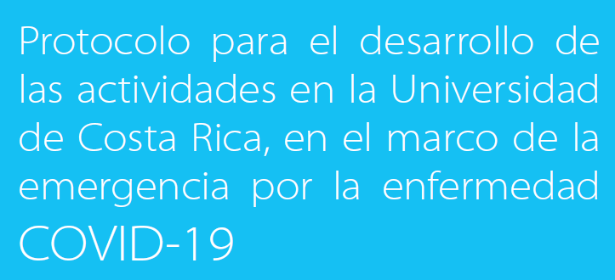
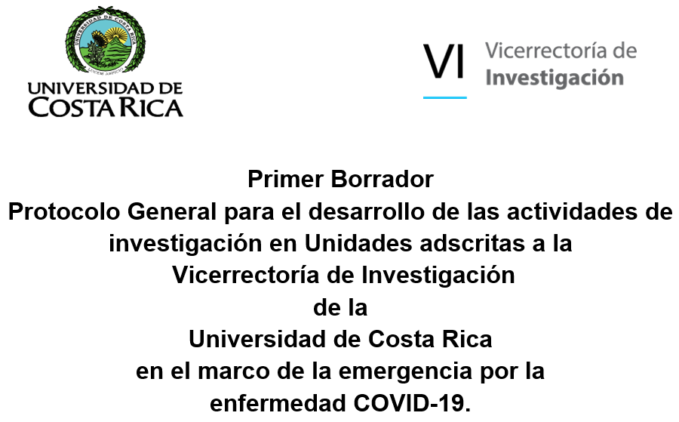
Protocolos de
Unidades de Investigación
Desarrollar condiciones que permitan la investigación durante la pandemia
OE3

Slide 19
Iniciativas COVID-19
Ph.D. Marianela Cortés Muñoz, Directora de Proinnova

Slide 20
Antecedentes
Ante la pandemia mundial causada por el coronavirus tipo 2 del síndrome respiratorio agudo grave (SARS-CoV-2) causante de la enfermedad por coronavirus (COVID-19) las universidades públicas de todo el mundo han representado un actor trascendental en su estudio, caracterización, manejo, control y diseño de estrategias para superarla.
La UCR no es la excepción, desde que se recibieron los primeros reportes del virus y la enfermedad, sus académicos asesoraron a las autoridades competentes, organizaron actividades académicas y brindaron declaraciones a la prensa para informar a la población del tema y sus posibles implicaciones.

Slide 21
Antecedentes
Asesoraron a las autoridades en los planes preventivos para postergar la entrada al virus del país, monitorear cuando se detectara el primer paciente en el territorio nacional y los protocolos para actuar en dicho caso.
A la fecha se continúa con dicha labor, adaptándose a los diversos estados de avance de la enfermedad en el país.
Se han desarrollado múltiples iniciativas antes los grandes retos que esta situación nos plantea como país.

Slide 22
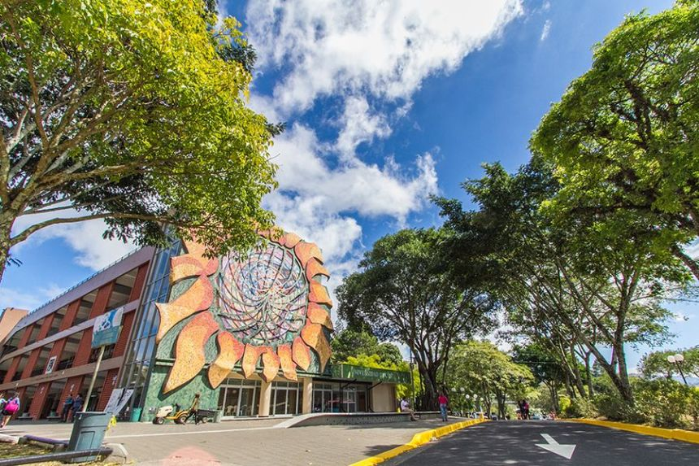
Iniciativas UCR ante el COVID 19
Más de 44 iniciativas
Participación de más de 100 docentes-investigadores de la U
Colaboración con más de 49 actores externos
Tanto nacionales como internacionales
Universidades, empresas, emprendedores y entidades de gobierno

Slide 23
Tipología de proyectos
Diversos sectores académicos han planteado ideas de acciones que pueden desarrollar desde su experiencia, formación y la capacidad instalada de sus unidades académicas o de investigación, para solventar los faltantes de insumos y equipos requeridos para diagnosticar y atender a los pacientes, o para solventar las consecuencias directas e indirectas de esta enfermedad en la sociedad.
Algunas de ellas están relacionadas con:
Desarrollo y producción interna de dispositivos con insumos y equipos de la Universidad
Desarrollo y producción interna de medicamentos, pruebas de diagnóstico y similares
Desarrollo de diseños, planos, manuales, métodos y procedimientos de producción para que terceros produzcan
Validación de prototipos
Monitoreo y tratamiento de datos para la toma de decisiones
Colaboración en proyectos liderados por otras instituciones

Slide 24
Rol de la Vicerrectoría de Investigación
Según normativa universitaria, específicamente el Reglamento de la Investigación en la Universidad de Costa Rica, todo programa, proyecto o actividad de apoyo a la investigación que se desarrolle en su seno está sujeto a las disposiciones establecidas en este reglamento, independientemente de la fuente de financiamiento y debe ser inscrito ante la Vicerretoría de Investigación.
Cumplimiento de los principios de ética, responsabilidad, probidad y transparencia inherentes a una institución pública que realiza actividades de investigación.
En la situación de pandemia mundial y emergencia nacional, la VI reconoce la necesidad de apoyar y agilizar, con mayor esfuerzo, los trámites para llevar a cabo el proceso de inscripción y de apoyo presupuestario de los proyectos, actividades y programas relacionadas a esta enfermedad y sus repercusiones, siempre en el marco de la normativa interna que regula la investigación.

Slide 25
Rol de la Vicerrectoría de Investigación
Se insta a las unidades académicas y unidades académicas de investigación a formalizar sus diferentes iniciativas (según cada caso, las aprobaciones o autorizaciones de los diferentes órganos unipersonales o colegiados).
Esto permitirá establecer acciones estratégicas para fortalecer los procesos de articulación dentro los diferentes proyectos que se desarrollan y supervisar, dar seguimiento y evaluar el desarrollo de la investigación (Reglamento de la Investigación en la Universidad de Costa Rica y del Estatuto Orgánico).

Slide 26
1. Inscripción de proyectos (1)
Evaluación de propuestas ante la emergencia COVID-19
Con el fin de reducir el tiempo requerido para la evaluación de las propuestas se recomienda realizar la evaluación en el seno de la Comisión o Consejo (es decir que la comisión o consejo realice tanto la evaluación de pares externos como la que le corresponde).
Todos los proyectos deben contar con la aprobación del Consejo Científico, adicional a esto, la VI dará un tratamiento especial dada la situación de emergencia nacional para evaluar cada caso por medio de una vía legal expedita.

Slide 27
1. Inscripción de proyectos – permisos de comisiones o comités (2)
Comité Etico-Científico (proyectos que involucren a personas como sujetos de la investigación)
Presidenta: Dra. Karol Ramírez Chan, Facultad de Odontología
Comité InstitucionaI para el Cuidado y Uso de Animales (proyectos que utilicen animales en su proceso de investigación)
Coordinadora: Dra. Sara González Camacho, LEBI
Comisión Institucional de Biodiversidad (proyectos que utilicen recursos de la biodiversidad en su proceso de investigación)
Coordinador: Dr. Adam P. Karremans, Jardín Botánico Lankester

Slide 28
2. Financiamiento y apoyo
VI podrá aportar recursos para proyectos (horas asistentes, papelería, reactivos y útiles de laboratorio, servicios de laboratorio, útiles y materiales médico hospitalarios, entre otros.
Cada partida debe contar con la debida justificación y explicación de cómo se calculó el monto solicitado.
UCREA sacó una primera convocatoria para proyectos COVID-19: 5 proyectos.
“Segunda convocatoria temática UCREA-2020: COVID-19” para abordar enfoques sobre la pandemia en los terrenos económico y político-social y de la interrelación con los bio-médicos.
La Unidad de Promoción monitoreando posibilidades de financiamiento nacionales e internacionales y cualquier iniciativa de colaboración externa podrá ser acompañada por ellos.

Slide 29
3. Apoyos y gestiones en la implementación y ejecución del proyecto
Los proyectos deben cumplir con las regulaciones institucionales y nacionales, permisos y aprobaciones del Ministerio de Salud, CCSS y otros entes regulatorios.
La Unidad de Proyectos de la Dirección de Gestión de la Investigación (DGI) y Proinnova acompañarán y asesorarán a los investigadores en los procesos señalados.

Slide 30
4. Uso, divulgación y puesta a disposición de la sociedad de resultados de la investigación
Premisa inicial: los resultados de investigación deberán ser compartidos con la sociedad permitiendo el acceso a la información y a las tecnologías, siempre resguardando el uso adecuado de la información, usando vías y canales formales. Los proyectos hacer la divulgación de los resultados a través de los repositorios institucionales, repositorios abiertos, o alguna otra estrategia de uso institucional.
La divulgación de información estadística deberá realizarse mediante medios oficiales (preveer el uso correcto de los datos y el resguardo de la información sensible, principalmente en el caso de datos resguardados por ley).
En el caso de planos de dispositivos de uso médico que tienen como objetivo ser producidos de forma masiva por terceros, se recomienda compartir estos diseños de forma abierta. Dado que los planos son derechos de autor, se sugiere que la publicación de estos sea bajo la figura de licencia de Creative Commons, por ejemplo “Reconocimiento (by)”, la cual permite cualquier explotación de la obra, incluyendo una finalidad comercial, así como la creación de obras derivadas, la distribución de las cuales también está permitida sin ninguna restricción.

Slide 31
4. Uso, divulgación y puesta a disposición de la sociedad de resultados de la investigación
En el caso de desarrollos para la producción condicionada por parte de terceros, por ejemplo, de fármacos, dispositivos médicos, entre otros, para los cuales es necesaria la asesoría profesional para su implementación, se debe solicitar el acompañamiento de Proinnova con el fin de encontrar el mecanismo más adecuado para la transferencia de ese conocimiento.
Mientras se mantenga la declaración de la pandemia por parte de la OMS se considerará el otorgamiento de licencias abiertas.
Otras formas no contempladas se deben de consultar directamente a Proinnova (cada área del conocimiento tiene un gestor de innovación).

Slide 32
5. Comunicación
  Velar porque la comunicación inicial de los resultados de investigación sea por medios institucionales.
  La divulgación de los resultados de investigación: coordinación entre Proinnova - Oficina de Divulgación e Información (ODI) - Unidad de Promoción de la VI.
  Se velará porque el enfoque de las notas tomen en cuenta las distintas perspectivas de los proyectos y su propuesta de valor.
  Es responsabilidad de los investigadores resguardar aquella información sensible que no sea propicia para ser divulgada. En caso de duda consultar con Proinnova.

Slide 33
5. Comunicación
  La divulgación de resultados de investigación debería contemplar como mínimo :
El grupo de docentes-investigadores y estudiantes participantes en su desarrollo
En qué consiste
Cuál es el impacto
Alianzas con otras instancias que se generaron durante el desarrollo
Retos con los que cuenta el proyecto
Fotografías
Datos de contacto para conocer más del mismo (correo electrónico, número de teléfono, página web, página Facebook)

Slide 34
Protocolos de funcionamiento y compromisos
Ph.D. Freddy Brenes Azofeifa, Jefe de Unidad de Salud Ocupacional y Ambiental
Ph.D. Francisco Saborio, Dirección de Gestión de la Investigación (DGI)

Slide 35

Protocolo en caso de detección de sospechoso
Protocolo de trabajo Remoto sobre Presencial, horarios
Protocolo de giras
Estaciones de lavado de manos
Autoridades establecen protocolo y velan por cumplimiento
Equipo de Protección
Personal
Divulgación, Señalamiento y capacitación constante
Cada miembro debe conocer protocolo y sus cambios
Principios y componentes de un Protocolo Sanitario
Protocolo de limpieza, desinfección y manejo de residuos
Protocolo de distancia entre personal
AFORO
MINIMIZAR
CONTAGIO
El virus permanece en superficies, desinfectantes lo eliminan
Cada miembro debe cumplir las normas en lugar de trabajo-hogar transporte
OBJETIVO
Equipo para manejo de Residuos
Virus se transmite por gotículas de saliva e ingresa por ojos, boca nariz
Productos para limpieza y desinfección
PRINCIPIOS GENERALES
Protocolo para visitantes, muestras, documentos
Protocolos de
lavado de manos, estornudo
PROTOCOLOS GENERALES
EQUIPO Y MATERIALES
Protocolo
Pacientes
PROTOCOLOS ESPECÍFICOS

Slide 36
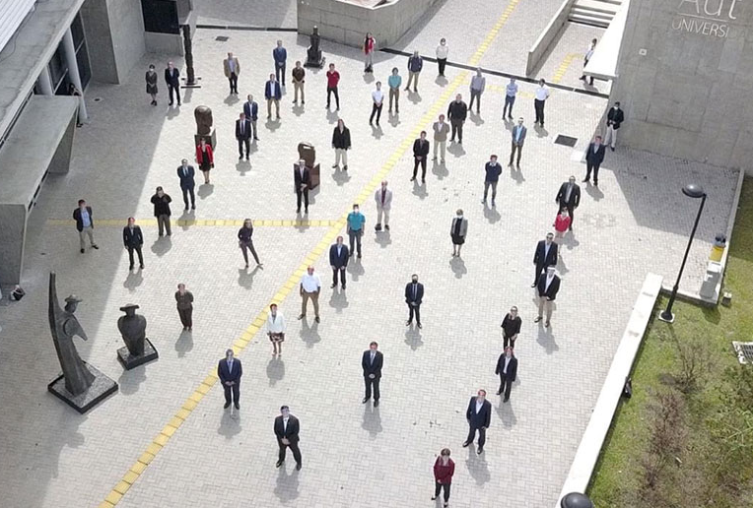
Protocolos Específicos

Slide 37
Objetivo
Definir un escenario universitario con baja probabilidad de exposición al coronavirus SARS-CoV-2 en el desarrollo de actividades presenciales

Slide 38
Estamos ante un…
Regreso paulatino, ordenado y progresivo se requiere que las condiciones epidemiológicas y sanitarias lo permita, las autoridades de salud lo autoricen y estar preparados con los recursos y logística.

Slide 39
El regreso a la presencialidad
No lo define la necesidad, se define por la posibilidad de dar condiciones seguras y considerando el riesgo que se defina tomar…el riesgo nunca es cero en una pandemia.

Slide 40
Escenarios de riesgo que buscamos…
Baja probabilidad de exposición.
Se mantiene distanciamiento de 2 metros.
Con medidas de protección, EPP
No hay contacto con otras personas
Aplica medidas de seguridad e higiene.
Uso espacio individual equipos / /Espacio ventilado

Slide 41
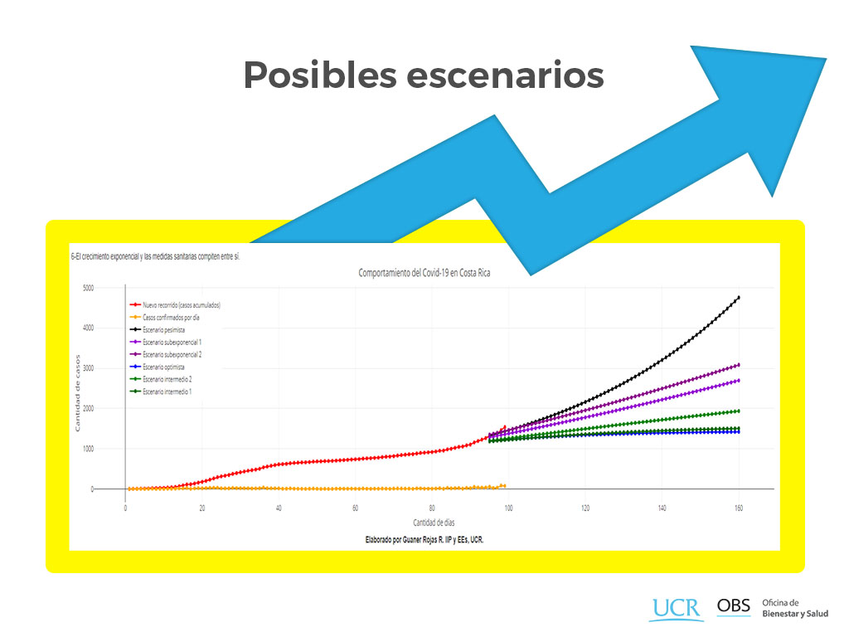

Slide 42
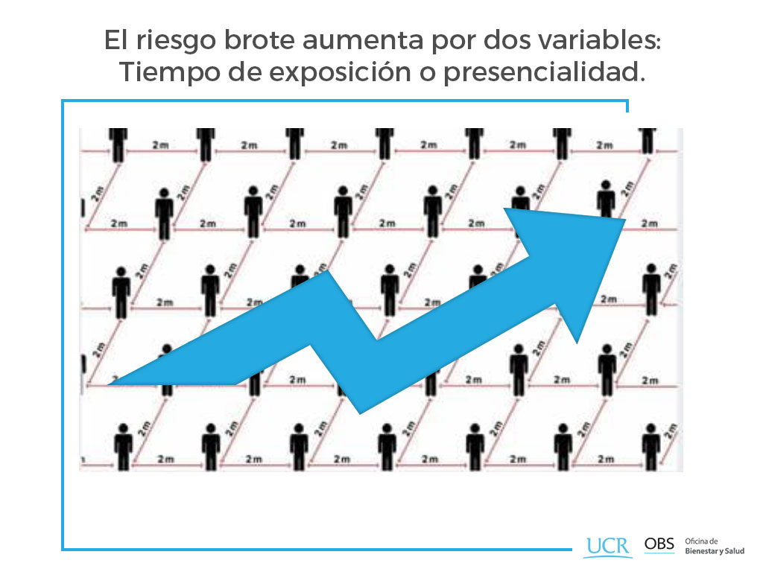

Slide 43
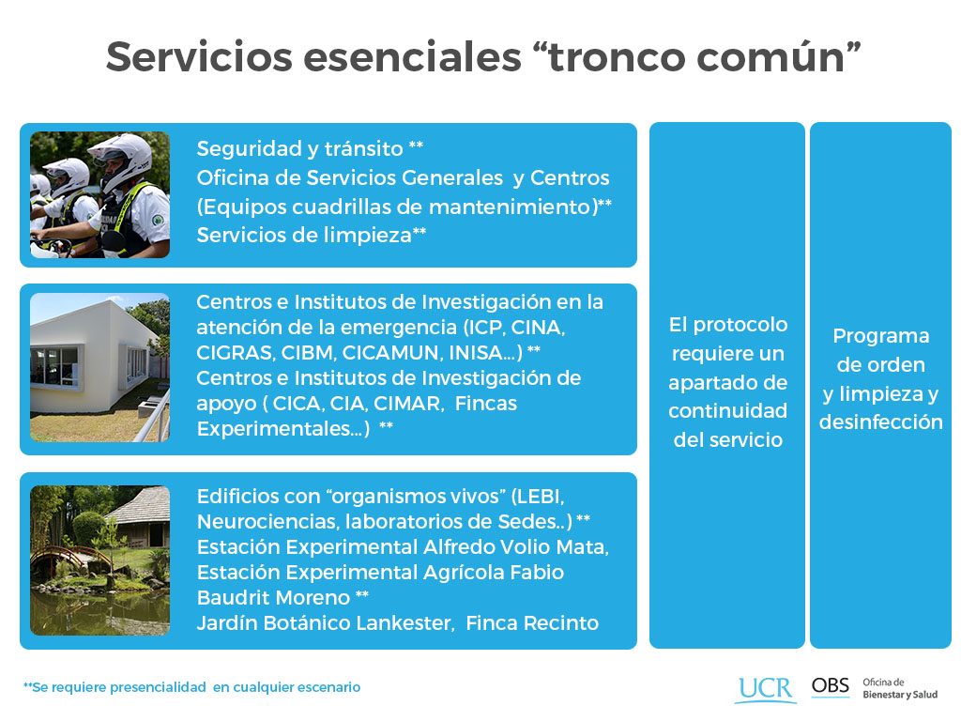
TIC Y COMUNICACIÓN

Slide 44
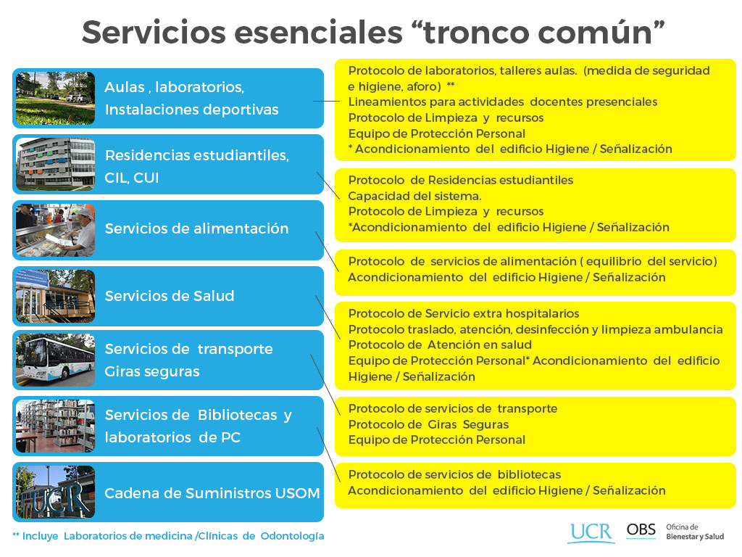

Slide 45
¿Cómo calcular el aforo máximo para evitar el contagio por Coronavirus?
Dicha capacidad máxima incluye estudiantes y personal de apoyo.
Debe garantizar guardar un espacio de 2 metros entre cada persona dentro del edificio y en las aceras previo a su ingreso.
En caso de se deba esperar a ser ingresados, deben ser organizados en filas en las que se aplique la distancia de seguridad recomendada.
Garantizar la distancia de 2 metros entre estudiantes y espacio del docente.
El área ocupada por una persona, que garantice una distancia de 2 metros a cada lado, es el generado por un área de 2×2 = 4 m²
Por lo tanto, el cálculo es tan sencillo como dividir la superficie útil transitable de aula entre 4. De esta forma podremos obtener el máximo aforo teórico
La distancia con el Docente?

Slide 46
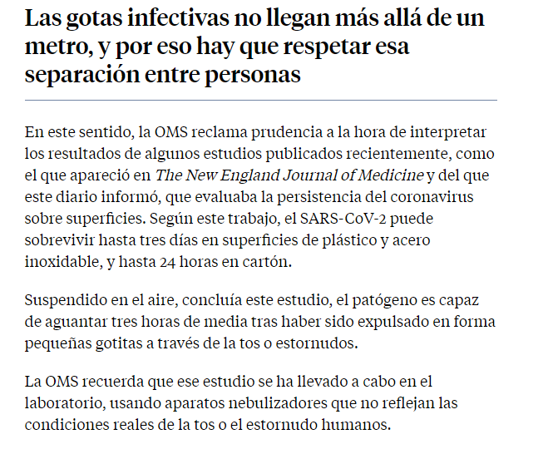
La distancia en laboratorios/ centros/ institutos.
El Servicio Nacional de Salud de Reino Unido recomienda que las personas con síntomas se mantengan al menos a 2 metros de las demás.
Los CDC recomiendan que se debería establecer "una distancia" con otros individuos, sin especificar cuánta.
Y finalmente, la Organización Mundial de la Salud aconseja mantener al menos 1 metro con cualquier persona que tosa o estornude
UCR 2,5 metros

Slide 47
Se instruye a las autoridades de salud, tanto del Ministerio de Salud como de los Cuerpos Policiales del país cuya condición les ha sido delegada, para que giren Orden Sanitaria a aquellos establecimientos que incumplan con la presente disposición, ordenando la clausura inmediata de dichos establecimientos y la tramitación del cobro de las multas resultantes según corresponda
Fuente: MS-DM-4823-2020. MINISTERIO DE SALUD. - San José a las doce horas treinta minutos del diecinueve de junio de dos mil veinte.

Slide 48
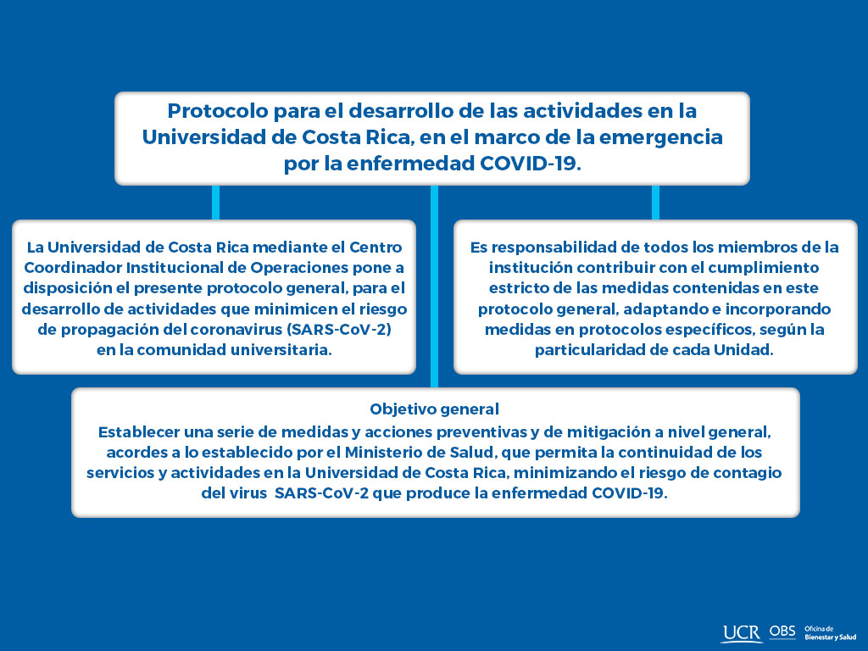

Slide 49
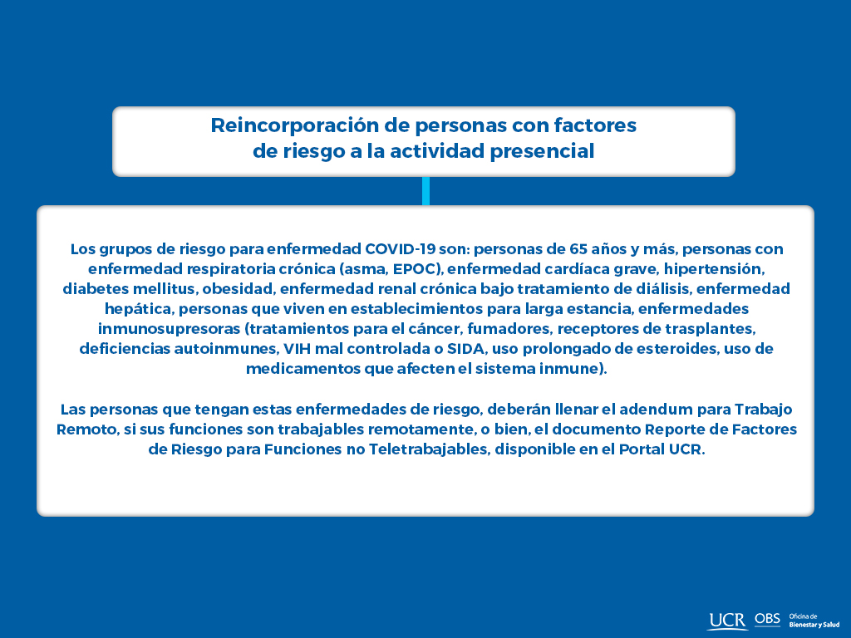

Slide 50
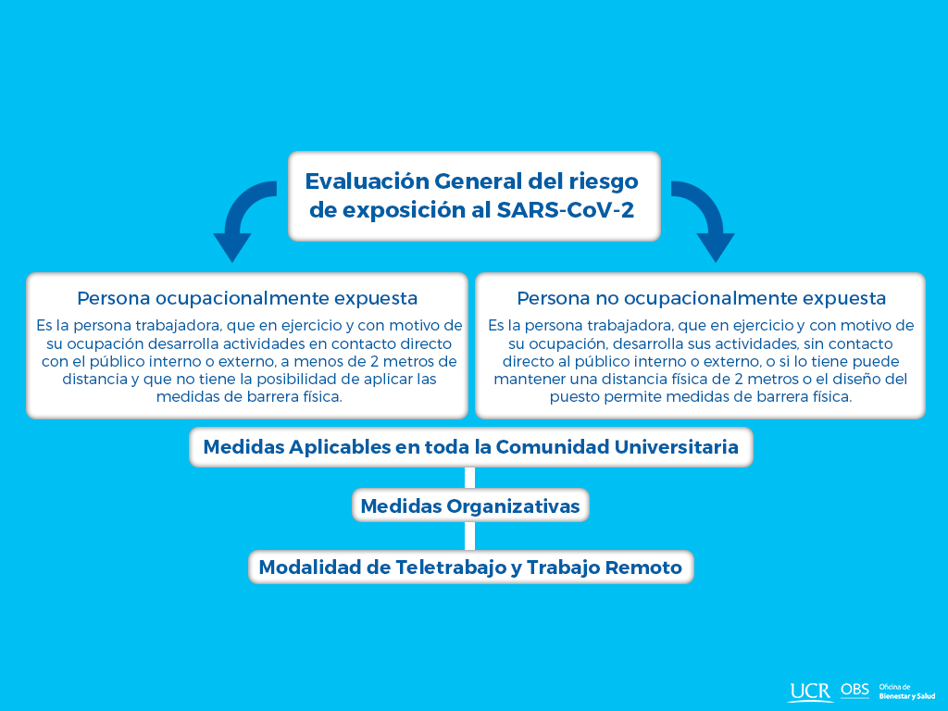

Slide 51
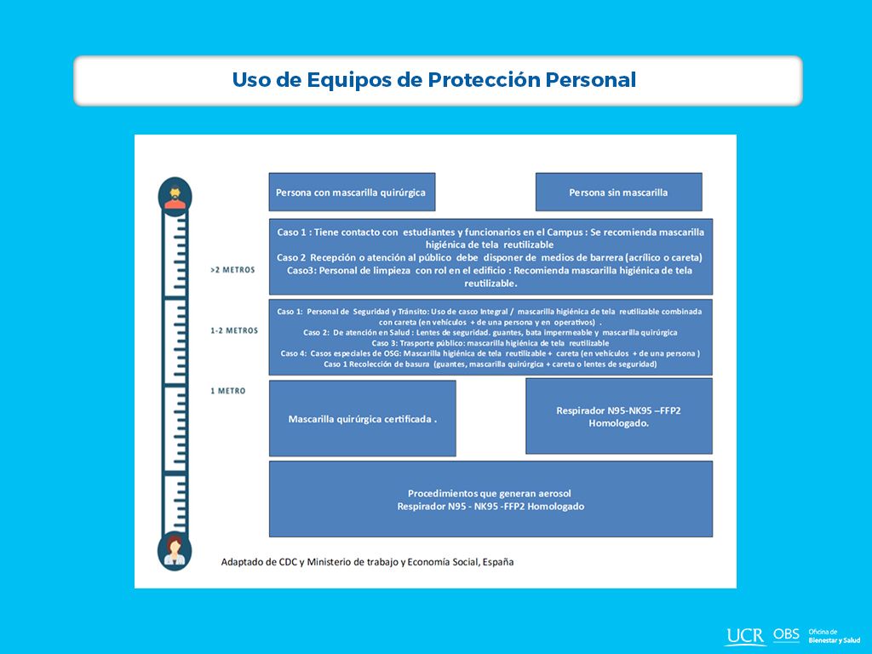

Slide 52
Preguntas generales

Slide 53
¿Se puede trasladar el presupuesto para el próximo año?
Debido a que el presupuesto es asignado y liquidado anualmente, no es posible trasladar el presupuesto para los años siguientes, sin embargo, en el caso de los proyectos con fondos concursables (Fondos semilla, Grupos, Mentorías, Estímulo) se les brindó la opción de ajustar su vigencia y presupuesto asignado por toda su vigencia. Es necesario que las unidades revisen las partidas presupuestarias y ejecuten las adquisiciones de aquellos artículos no perecederos que se necesitan o necesitarán, en un futuro cercano, así como valorar aquellas partidas que no se podrán ejecutar del todo y comunicarlo a la Vicerrectoría con el fin de reasignar el presupuesto.

Slide 54
¿Los estudiantes deberán reponer las horas que no realizaron en el primer ciclo?
La Vicerrectoría considera que dado que la situación actual se ha extendido más tiempo del previsto, es muy probable que se deba realizar un plan remedial de acciones no presenciales aprobados por las unidad académica. Este tema se está trabajando entre las Vicerrectorías, para homologar los criterios y próximamente se les comunicará al respecto.

Slide 55
¿Es posible trasladar el presupuesto de la partida de régimen becario a otras partidas?
La Vicerrectoría insta a las unidades de investigación y a las personas investigadoras, para que en la medida de lo posible, se mantengan las designaciones de regimen becario, revisar actividades que se pueden realizar de forma remota, con el fin de que el estudiantado pueda continuar recibiendo los beneficios de este regimen. En el caso de no ser posible, se podrán valorar solicitudes de modificación debidamente justificadas.

Slide 56
¿Los estudiantes con Trabajos Finales de Graduación, pueden asistir a las instalaciones y participar en giras?
Los estudiantes que necesiten realizar actividades de TFG, deberán coordinar con las jefaturas de la unidad con el fin de acordar el horario en que puede asistir, asimismo, cumplir con las medidas de seguridad establecidas en el Protocolo de la unidad. La unidad deberá gestionar la autorización de las giras esenciales, ante las instacias respectivas, según se establece en el Protocolo institucional.

Slide 57
Preguntas específicas

Slide 58
Investigación en tiempos de transición
Vicerrectoría de Investigación

